Slide 1


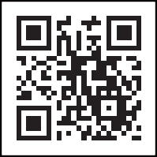
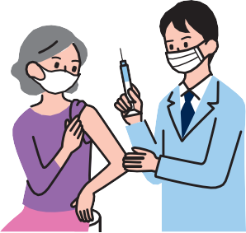
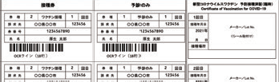
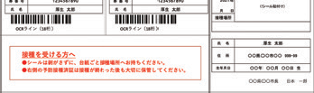
新型コロナワクチン 接種のお知らせ
自治体名
接種費用
無 料
（全額公費）
ワクチン接種までの流れ
１
接種可能な時期を確認する
新型コロナワクチンは、医療従事者等、高齢者、基礎疾患のある方等から順次接種を開始する予定です。ご自身の接種の順番をご確認いただき、順番が来るまでお待ちください。
※ 国からの発表をお待ちください。厚生労働省のホームページやお住まいの市町村の相談窓口でもご確認いただけます。
※ 高齢者や基礎疾患のある方の範囲は裏面をご覧ください。
※ 少しお待ちいただく可能性はありますが、接種を希望されるすべての方が接種できるように、ワクチンは順次
供給されます。安心してお待ちください。
２
医療機関/接種会場を探す
市町村からの広報やインターネットで、ワクチンを受けることができる医療
機関や接種会場を探しましょう。
詳しくは右の 接種総合案内サイト「コロナワクチンナビ」 をご確認ください。
「コロナワクチンナビ」 サイトアドレス： https://v-sys.mhlw.go.jp
※ 医療機関や接種会場を探すことができない場合は、お住まいの市町村にお問い合わせすることができます。
※ 入院中・入所中の方等を除き、ワクチンは住民票のある市町村（住所地）で受けます。
住所地以外でのワクチン接種については、裏面をご覧ください。
※ コロナワクチンナビで直接予約をすることはできません。
「コロナワクチンナビ」 二次元コード
３
予約して、ワクチンを受ける
ワクチンを受けたい医療機関/市町村にお問い合わせください。
お近くの指定医療機関
医療機関に直接予約 （電話、インターネットなど）
市町村の接種会場
コールセンター：
0000-0000-0000
当日の
持ち物
・クーポン券（このお知らせに同封されています）
・本人確認書類（運転免許証、健康保険証等）
+
※ 接種前にご自宅で体温を測定し、明らかな発熱がある場合や体調が悪い場合などは、接種を控え、予約した市町村の窓口や医療機関にご連絡ください。
※ 肩を出しやすい服装でお越しください。
※ ワクチンの効果を十分得るために、同じ種類のワクチンを一定の間隔を空けて２回受ける必要があります。１回目を受けた際、次回接種がいつから可能なのかご確認ください。
※ 同封されたクーポン券は、２回分の「接種券」や「予防接種済証」が１枚になっています。 毎回、切りはなさず台紙
ごとお持ちください。

Slide 2
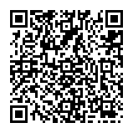
◎ 高齢者の接種開始
令和３年度中に65歳に達する方（昭和32年４月１日以前に生まれた方）から接種を予定していますが、 そのなかでさらに時期を分けることもあります。
◎ 基礎疾患のある方とは
基礎疾患のある方は、高齢者の次に接種が開始される予定です。基礎疾患のある方とは、次のいずれかにあてはまる方です（令和３年３月18日時点）。
１．以下の病気や状態の方で、通院/入院している方
１．慢性の呼吸器の病気
２．慢性の心臓病（高血圧を含む。）
３．慢性の腎臓病
４．慢性の肝臓病（肝硬変等）
５．インスリンや飲み薬で治療中の糖尿病
又は他の病気を併発している糖尿病
６．血液の病気（ただし、鉄欠乏性貧血を除く。）
７．免疫の機能が低下する病気（治療中の悪性腫瘍を
含む。）
８．ステロイドなど、免疫の機能を低下させる治療を受けている
９．免疫の異常に伴う神経疾患や神経筋疾患
１０．神経疾患や神経筋疾患が原因で身体の機能が衰えた状態（呼吸障害等）
１１．染色体異常
１２．重症心身障害（重度の肢体不自由と重度の知的障害とが重複した状態）
１３．睡眠時無呼吸症候群
１４. 重い精神疾患（精神疾患の治療のため入院している、精神障害者
保健福祉手帳を所持している、又は自立支援医療（精神通院医療）
で「重度かつ継続」に該当する場合）や知的障害（療育手帳を所持
している場合）
２．基準（BMI ３０以上）を満たす肥満の方
※ BMI ＝ 体重（kg）÷ 身長（ｍ）÷ 身長（m）
※ BMI ３０の目安：身長１７０ｃｍで体重８７ｋｇ、身長１６０ｃｍで体重７７ｋｇ
なお、同じ時期に、高齢者施設等の従事者への接種も開始される予定です。
◎ 住民票がある場所 （住所地） 以外での接種について
・入院・入所中の医療機関や施設でワクチンを受ける方 ➡ 医療機関や施設でご相談ください。
・基礎疾患で治療中の医療機関でワクチンを受ける方 ➡ 医療機関でご相談ください。
・お住まいが住所地と異なる方 ➡ 実際にお住まいの地域でワクチンを受けられる場合があります。
コロナワクチンナビでご確認いただくか、実際にお住まいの市町村の相談窓口にお問い合わせください。
◎ ワクチンを受けるにはご本人の同意が必要です
現在、何かの病気で治療中の方や、体調など接種に不安がある方は、かかりつけ医等とご相談の上、ワクチンを受けるかどうかお考えください。
新型コロナワクチンの有効性・安全性などの詳しい情報
については、首相官邸ワクチン特設ページをご覧ください。
官邸 コロナ ワクチン
検 索
ホームページをご覧になれない場合は、お住まいの市町村等にご相談ください。
お問い合わせ先

